Slide 1


2024
Адсорбция и рецепторы
Дисциплина: Вирусология
Читает: студент 4 курса гр. 3721Б1БЛ7, Нгуен Т.

Slide 2


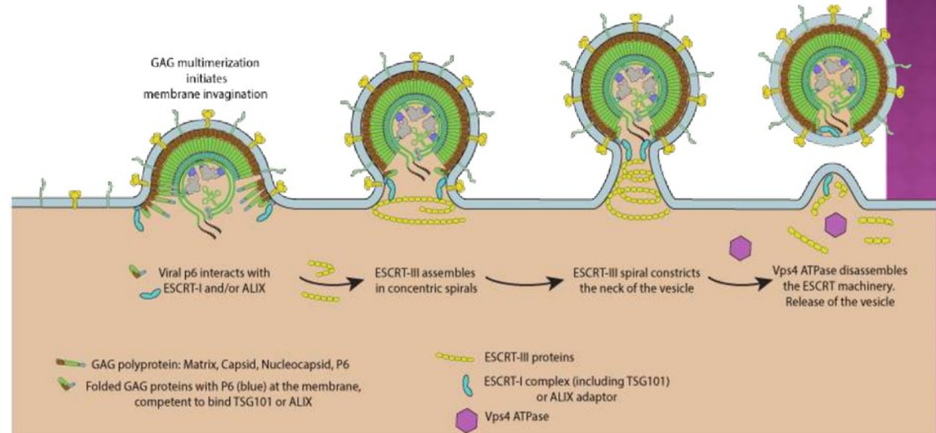
Адсорбция и рецепторы
Введение
Введение
Процесс адсорбции (прикрепления вируса к клетке-хозяину) адаптирован под экосистему вируса, чтобы обеспечить эффективность передачи и проникновения. Рассмотрим, как экологические особенности различных вирусов и их хозяев влияют на стратегии прикрепления.
01.2025
1

Slide 3
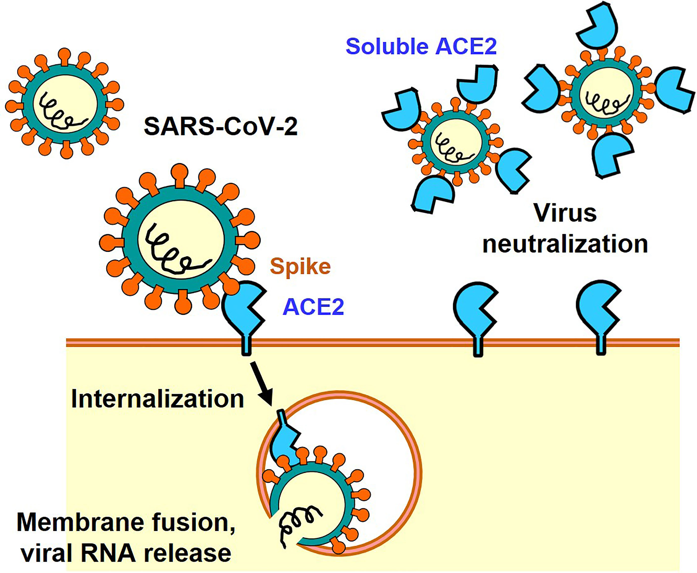
Адсорбция и рецепторы
Адсорбция
Специфичность взаимодействия
Вирионы не способны активно перемещаться, поэтому их встреча с клеткой-хозяином происходит в основном за счет пассивной диффузии. Этот процесс чрезвычайно важен, так как с увеличением времени вне клеточной среды возрастает вероятность утраты вирусом инфекционности. Вирусы адаптированы к эффективной фиксации при случайном контакте с клеткой-хозяином.
Взаимодействие между вирусом и клеткой носит избирательный характер. Оно основано на биологическом принципе взаимного узнавания — рецепции вируса. Пример:
Вирус гриппа связывается с терминальным остатком сиаловой кислоты на поверхности клетки-мишени
Коронавирусы используют белок ACE2 как рецептор, что определяет их тропизм к клеткам дыхательных путей и других органов.
01.2025
Рис. 1. Схема адсорбции коронавируса
3

Slide 4
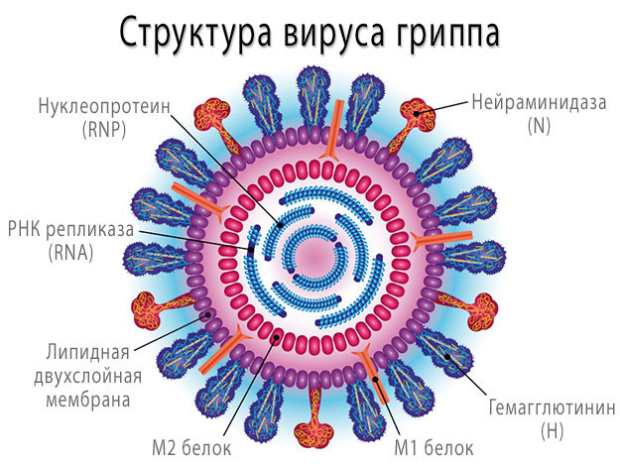
Адсорбция и рецепторы
Адсорбция
Топология генома
Virus Adsorbtion Proteins
VAP-белки вирусов играют ключевую роль в адсорбции. У оболочечных вирусов такие белки входят в состав гликопротеинов суперкапсида.
Примеры:
У вируса гриппа таким белком является гемагглютинин.
У вируса герпеса – гликопротеины gB и gC, которые взаимодействуют с гепарансульфатом клетки.
Рис. 2 Структура вирусов гриппа
01.2025
4

Slide 5
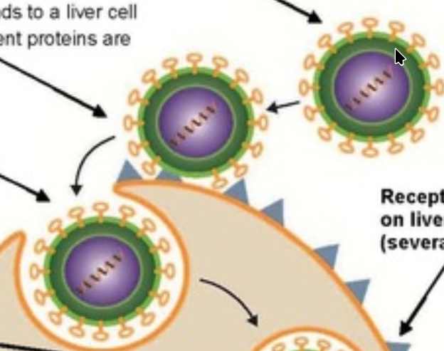
Адсорбция и рецепторы
Специфика адсорбции у разных групп
Одноэтапная адсорбция: достаточна для запуска проникновения вириона.
Двухэтапная адсорбция: включает первичное связывание и вторичное усиление адгезии.
Пример:
Вирус гепатита С связывается с рецептором CD81 (первичное связывание) и затем с рецептором липопротеинов низкой плотности (вторичное).
Использование нескольких рецепторов повышает тропизм и адаптивность. Это важно для вирусов, которые инфицируют разные ткани или хозяев.
Специфика адсорбции
Специфика рецепторов
Пример вирусов растений: они проникают в клетку через повреждения клеточной стенки, не нуждаясь в рецепторах.
Пример микофагов: вирусы мицелиальных грибов не покидают клетку-хозяина, поэтому не имеют необходимости в рецепторах.
Рис. 3. Адсорбция вируса HCV
01.2025
5

Slide 6
Адсорбция и рецепторы
Рецепторы фагов
Примеры:
Фаг T4 взаимодействует с OmpC, белком наружной мембраны грам(-) бактерий.
Фаг λ связывается с LamB (мальтопорин), участвующим в транспорте мальтозы.
Фаг χ связывается с жгутиком E. coli, передвигаясь к базальному телу.
Бактериофаги
Узкая специфичность рецепторов бактериофагов (например, белки Omp у грам(-) бактерий) связана с необходимостью эффективно инфицировать бактерии в их микросреде. В условиях высококонкурентных экосистем (например, почва, кишечник) точное распознавание позволяет избегать взаимодействия с другими бактериями.
Фаги грам(+) бактерий
Использование пептидогликана или тейхоевых кислот как рецепторов связано с особенностями клеточной стенки этих бактерий. Например, фаги, инфицирующие Bacillus subtilis, используют тейхоевые кислоты, поскольку они экспонируются на поверхности клеток, что упрощает контакт.
Фаги, использующие альтернативные структуры
Некоторые бактериофаги (например, χ) связываются с жгутиками бактерий. Это позволяет им эффективно перемещаться к поверхности бактерии, что важно в жидкой среде, где бактерии используют жгутики для передвижения.
Рецепторы в клеточной стенке грам(+) бактерий
У Bacillus subtilis рецептором является пептидогликан клеточной стенки.
У Staphylococcus aureus – муреин-тейхоатный комплекс.
Рецепторы капсулы
У фага V2 рецептором служит капсульный антиген.
У фага K29 капсульные полисахариды позволяют адсорбироваться на E. coli.
01.2025
6

Slide 7
Структура вириона
Заключение
Заключение
3. Использование нескольких рецепторов (например, вирус гепатита С) повышает тропизм и адаптивность. Это важно для вирусов, которые инфицируют разные ткани или хозяев.
4. Коэволюция вирусов и хозяев Постоянная мутация рецепторов и антирецепторов отражает экологическую гонку вооружений между вирусами и их хозяевами. Например, бактерии с измененными рецепторами избегают инфекции, но вирусы приспосабливаются, чтобы распознавать новые структуры.
5. Особенности адсорбции и экология
Для Гр- фагов: мишени чаще в наружной мембране (белки, ЛПС, жгутики) Для Гр+ фагов: мишени в пептидогликане или тейхоевых кислотах. Оболочечные вирусы чаще всего взаимодействуют с молекулами, погружёнными в липидный бислой мембраны. Это могут быть белки, липиды или их комбинации. Гликопротеины гликокаликса часто служат рецепторами для безоболочечных вирусов
1. Безоболочечные вирусы
Эти вирусы адаптированы к жестким условиям окружающей среды (температура, pH, высыхание). Например, риновирусы используют интегрины как рецепторы. Такая стратегия помогает им прикрепляться к клеткам дыхательных путей, что соответствует их экологической нише в аэрозольной передаче.
2. Оболочечные вирусы животных
Оболочка делает их менее устойчивыми в окружающей среде, но повышает селективность прикрепления. Например, коронавирусы используют несколько рецепторов, что позволяет им инфицировать клетки различных тканей (легкие, ЖКТ) и легко адаптироваться к новым хозяевам, что важно для передачи через аэрозоли и прямой контакт.
I.2025
8

Slide 8

s21370158@ibbm.unn.ru

